Slide 1
可重組式系統晶片設計
嚴茂旭 副教授
ymh@mail.ntou.edu.tw

Slide 2
UART(Universal Asynchronous Receiver/Transmitter)通用非同步收發傳輸器
一種非同步的通訊協定，二個相連接的設備，可以同時傳送及接收資料，使用TTL的訊號，適用於短距離且1對1的傳輸。

Slide 3
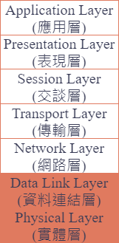
UART簡介
UART(Universal Asynchronous Receiver/Transmitter)只是IC收發資料的對外管道，訊號的電壓最高就是chip自身的邏輯電壓，通常是5V或3.3V。由於電壓低、速度慢，通常它用在裝置內部電路板的對外溝通，也就是debug的工作，這種資訊量通常很小。
UART是通訊協定裡的Layer2，也就是Data Link Layer，它只定義傳送一個byte時，頭尾應該要有那些0與1護送，因此沒有定義接頭形狀，接頭的形狀與訊號準位則是定義在RS232，它是Layer1或說實體層Physical Layer。
UART
RS-232

Slide 4
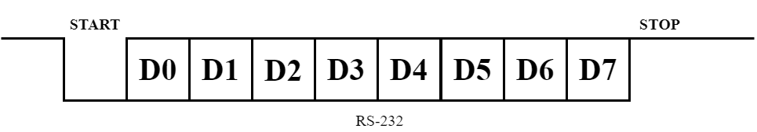
UART封包格式
通常一個UART byte有10bits，包含一個Start bit，8個data bits及一個Stop bit：但因為是非同步傳輸，會有資料丟失問題，所以有時會看到UART規格為：1 Start bit， 5，6，7，8 data bits，1~2 Stop bits，其中第9個bit會拿來做奇偶校驗，稱為Parity bit。

Slide 5
RS-232
在RS-232標準中，資料是以串列（serial）方式傳輸，其最常用的編碼格式是非同步起停格式（asynchronous start-stop），它使用一個start bit後面緊跟7或8個資料位元（bit），然後是可選的奇偶校驗位元，最後是一或兩個停止位元。所以傳送一個字元至少需要10位元，主要功能為提供DTE以及DCE的實體連接。
RS232 ≈ UART 的高電壓版本

Slide 6
RS-232簡介
RS-232是美國電子工業聯盟（EIA）制定的序列資料通訊的介面標準，原始編號全名是EIA-RS-232（簡稱232，RS232）。它廣泛用於電腦序列介面外設連接。
RS-232C標準，其中EIA（Electronic Industry Association）代表美國電子工業協會，RS（Recommended Standard）代表推薦標準，232是標識號，C代表RS232的第三次修改（1969年），在這之前，還有RS232B、RS232A。
目前的最新版本是由美國電信工業協會（TIA, Telecommunications Industry Association，由EIA所分出的一個組織）所發行的TIA-232-F，它同時也是美國國家標準ANSI/TIA-232-F-1997（R2002），此標準於2002年受到再確認。

Slide 7
RS-232電器特性
最大電壓範圍為±25V;
接近零的電位是無效的(±3V之間)；
接收信號端的輸入阻抗必須在3KΩ~7KΩ之間，輸入電容小於2500pF；
接收信號端開路時，端點電壓必須小於2V；
發送信號的一端輸出阻抗必須大於300Ω。

Slide 8
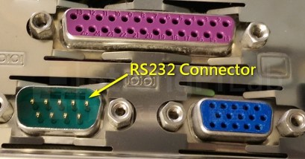
RS-232的機械特性
連接器有25pin及9pin，現多用9pin，因較節省空間及成本。
最大傳輸線長度為50呎（15公尺），且資料傳輸速率在20Kbps以下。
Data terminal equipment，數位資料的接收或輸出端，並用傳輸協定對資料傳收流程做控制的機器。常見的機器為電腦。
Data circuit-terminating equipment，對類比訊號做編解碼，藉此傳收數位資料的機器。常見的機器為數據機

Slide 9
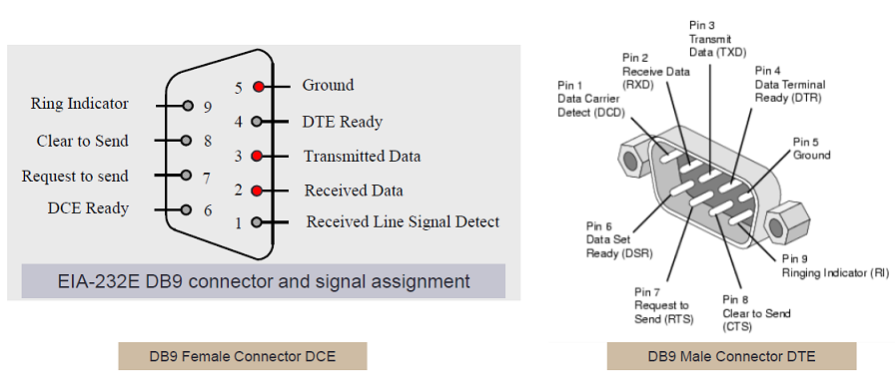
RS-232的腳位

Slide 10
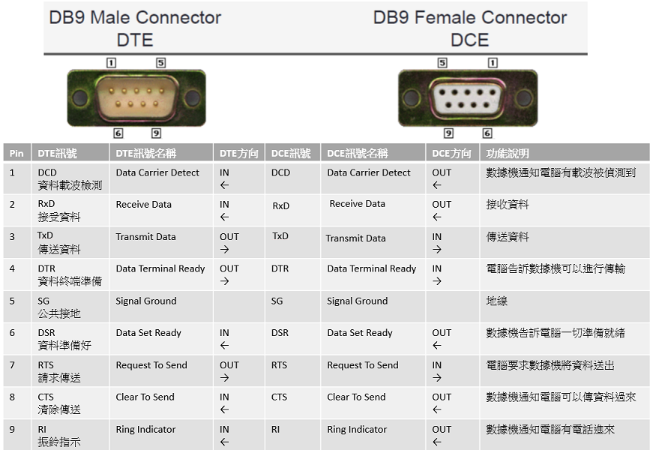
RS-232的腳位

Slide 11
Baud Rate
是指從一裝置發到另一裝置的傳符號率，即每秒鐘多少符號。
一般通訊兩端裝置都要設為相同的鮑率。
典型的鮑率是300,1200,2400,9600,19200,38400,115200(bit/s)等。
本實作中使用Baud Rate為38400(bit/s)。

Slide 12
RS-232傳輸
傳輸方向從LSB開始傳輸
例:8’h02 = 0000_0010，接收到的順序為0-1-0-0-0-0-0-0

Slide 13
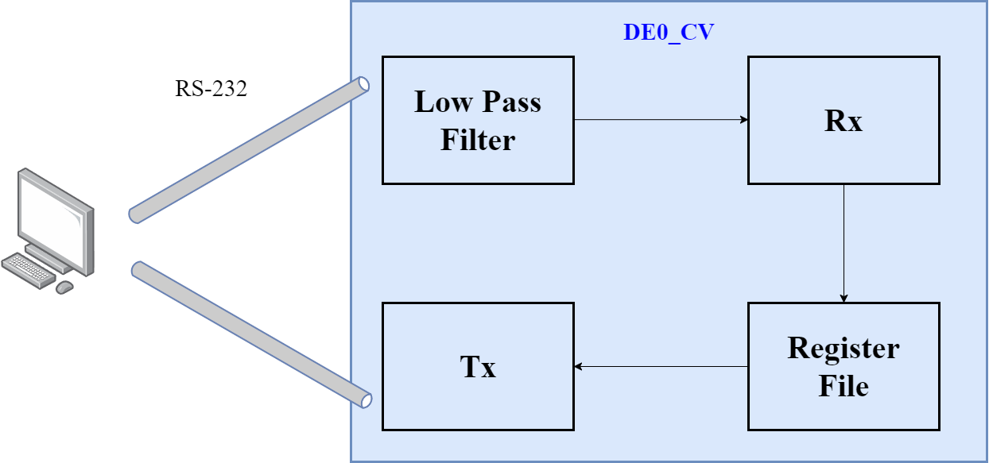
RS-232實作

Slide 14
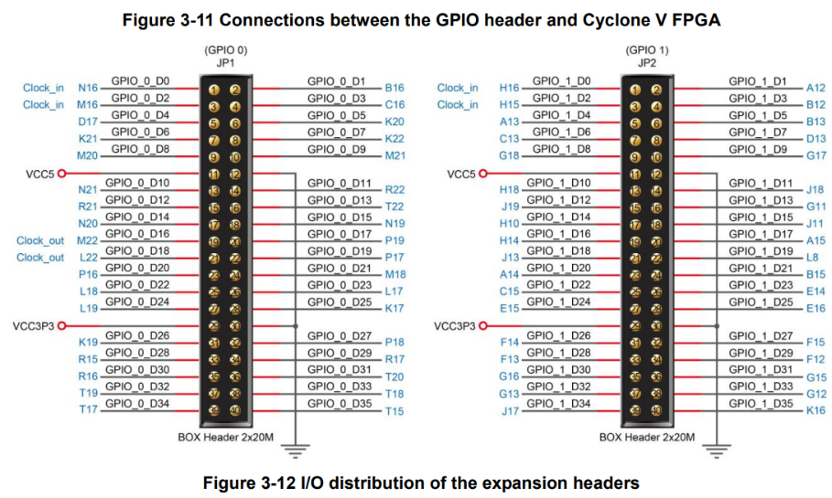
DE0CV腳位

Slide 15
Low Pass Filter

Slide 16
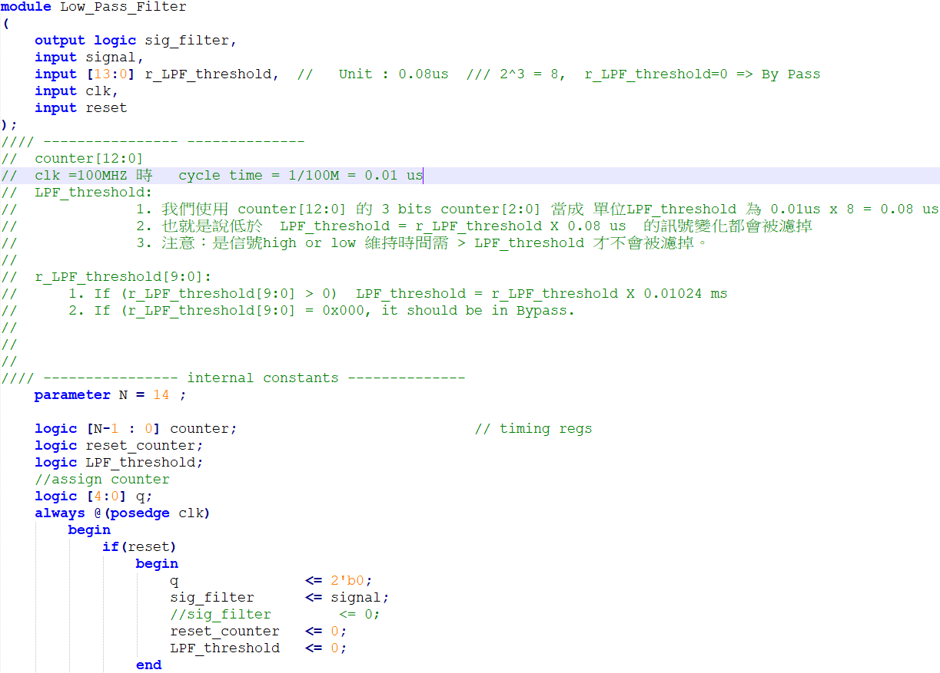
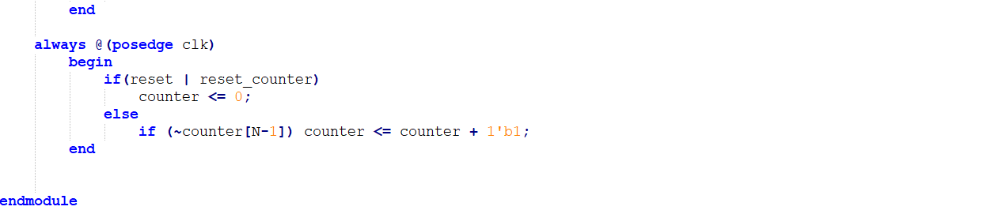
Low Pass Filter

Slide 17
RS-232 Receiver

Slide 18
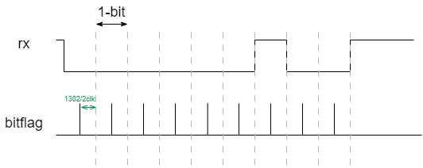
RS-232 Rx
Baud rate =38400bit/s = 38400bit/50000000clk
=>1bit要花50000000/38400 = 1302個clk
在每一個bit的中間抓取資料，確保資料穩定

Slide 19
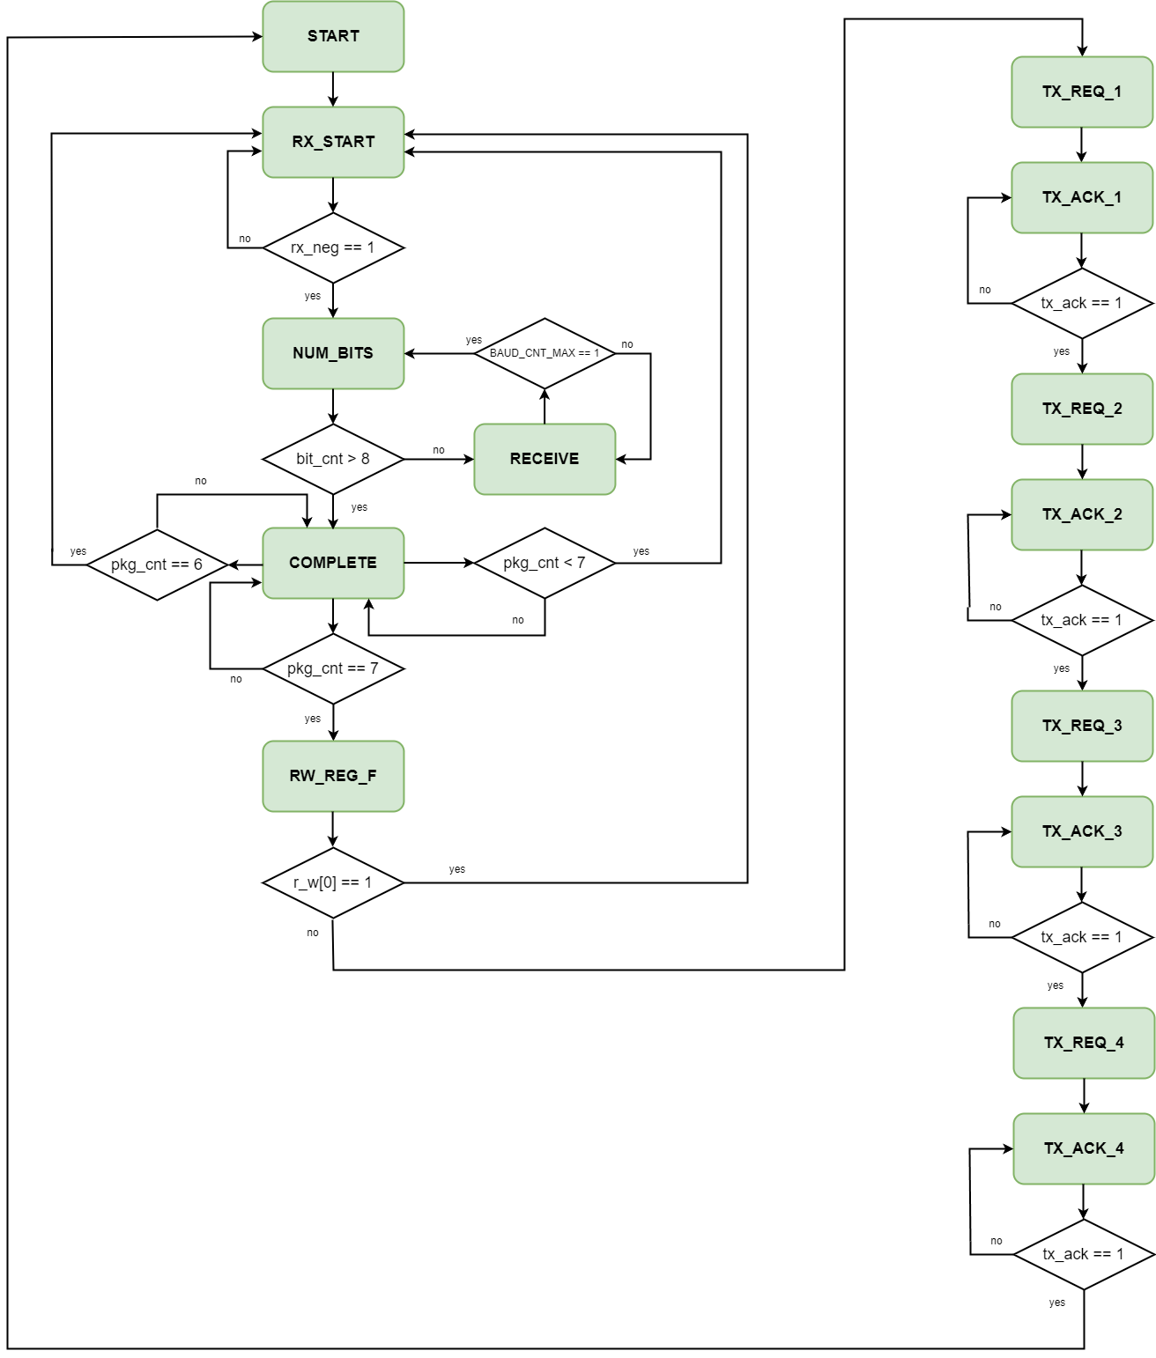
RS-232 rx狀態圖

Slide 20
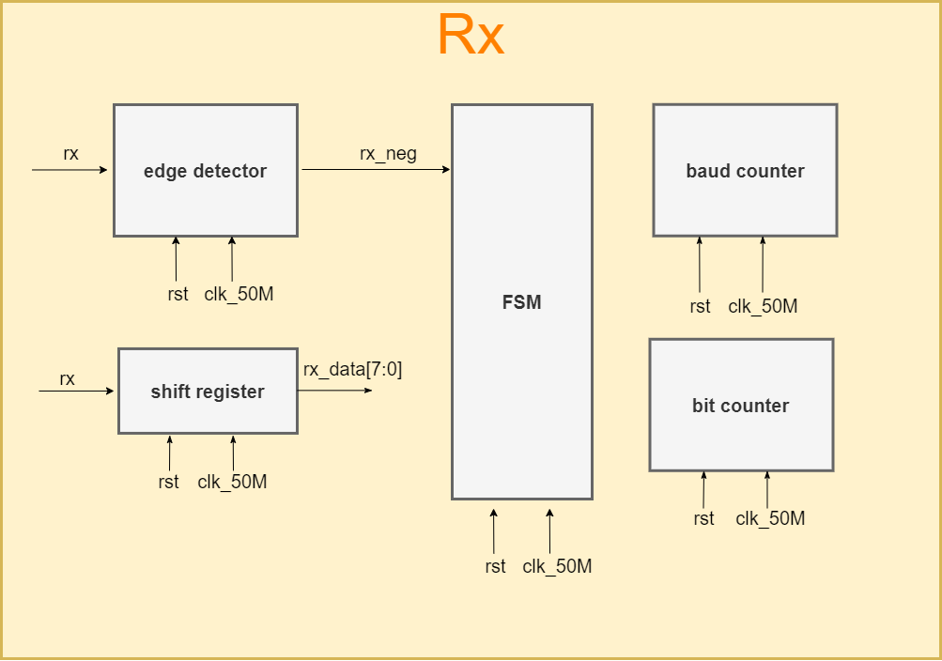
RS-232 rx方塊圖

Slide 21
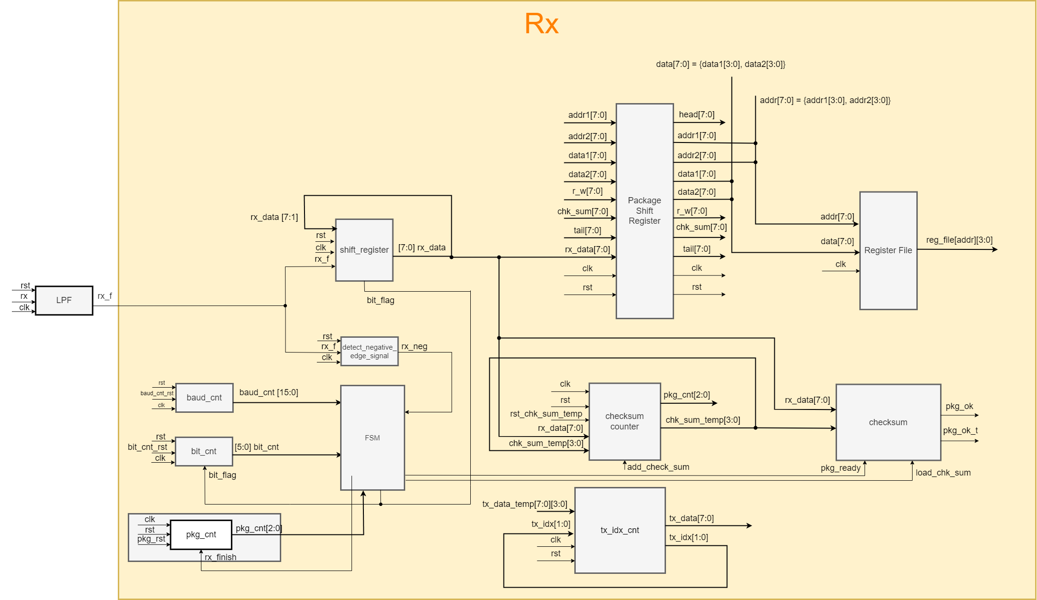
RS-232 rx方塊圖

Slide 22
Edge Detector

Slide 23
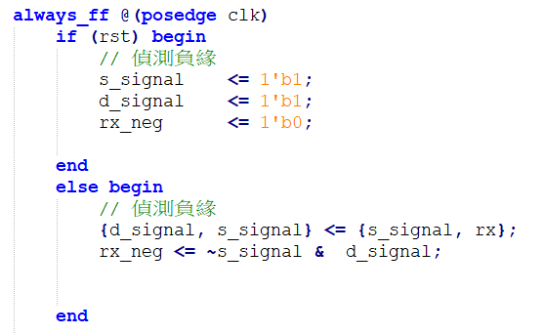
Nagative Edge Dector
新的&舊的若是 1 & 0 =>負緣

Slide 24
Register File

Slide 25
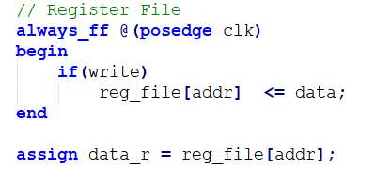
Register File
8-bit
256*8-bit
Register
File
256

